Slide 1
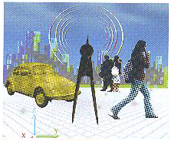
HY-335 : Δίκτυα Υπολογιστών
W
N
O
net works
E
R
T
K
Επίπεδο Ζεύξης
Μαρία Παπαδοπούλη
Τμήμα Επιστήμης Υπολογιστών
Πανεπιστήμιο Κρήτης

Slide 2
Θέματα προς συζήτηση
... Ερωτήσεις από τα προηγούμενα lectures ...
Επίπεδο ζεύξης
Ανίχνευση και διόρθωση λαθών
Τυχαία πολλάπλή πρόσβαση στο κανάλι
MAC διευθύνσεις
Βασισμένο κυρίως στο Κεφ. 5 βιβλίου Kurose

Slide 3
Μοντέλο επιπέδων Διαδικτύου (Στοίβα TCP/IP)
εφαρμογής
Υλοποιεί τις κατανεμημένες εφαρμογές
Yπεύθυνο για τη μεταφορά δεδομένων από τον ένα
κόμβο στον άλλο
μεταφοράς
δικτύου
Καθορίζει τη διαδρομή που θα πάρει ένα πακέτο μέσω των δρομολογητών για να φτάσει τον προορισμό του
ζεύξης
Χειρίζεται μεταφορές δεδομένων μεταξύ γειτονικών στοιχείων του δικτύου
φυσικό

Slide 4
Ενθυλάκωση
Μοντέλο επιπέδων Διαδικτύου (Στοίβα TCP/IP)
Μήνυμα
Payload (data)
εφαρμογής
Τμήμα
H₁
Payload (data)
μεταφοράς
δικτύου
Datagram
H₂
H₁
Payload (data)
ζεύξης
H₃
H₂
H₁
Payload (data)
frame
φυσικό
Ένα τερματικό κόμβος (end-node) που στέλνει δεδομένα (πηγή):
Καθε επίπεδο:
Λαμβάνει δεδομένα από το ανώτερο επίπεδο
Προσθέτει επικεφαλίδα και δημιουργεί νέα μονάδα δεδομένων
Προωθεί την νέα μονάδα στο επόμενο επίπεδο

Slide 5
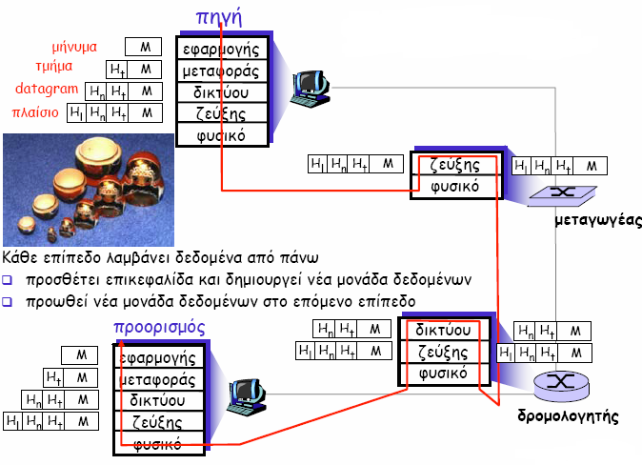
Ενθυλάκωση

Slide 6
Επίπεδο ζεύξης
Χειρίζεται μεταφορές δεδομένων μεταξύ γειτονικών στοιχείων του δικτύου
 δηλαδή τη μεταφορά του πάνω από μία ζεύξη
☞ ενώ το επίπεδο δικτύου χειρίζεται την end-to-end (από τον αποστολέα στον παραλήπτη) μεταφορά του πακέτου
Καθορίζεται από την τεχνολογία της ζεύξης επικοινωνίας των γειτονικών στοιχείων
Παραδείγματα:
Ethernet (ΙΕΕΕ802.3)
Wireless LAN (e.g., ΙΕΕΕ802.11)

Slide 7
Επίπεδο ζεύξης: εισαγωγικά σχόλια
Τα datagrams μεταφέρονται από διαφορετικά πρωτόκολλα ζεύξης μέσω διαφορετικών ζεύξεων (links):
Π.χ., Ethernet στην πρώτη ζεύξη, ΙΕΕΕ802.11 στη δεύτερη ζεύξη, …
Κάθε πρωτόκολλο ζεύξης δεδομένων παρέχει διαφορετικές υπηρεσίες
❖ Παράδειγμα-αναλογία από τις μεταφορές
Ταξίδι από Manhattan στο Μύρτος-Κρήτης
τραίνο: από το Manhattan στο JFK
αεροπλάνο: από το JFK στην Αθήνα
καράβι: από την Αθήνα στο Ηράκλειο
Λεωφορείο: από το Ηράκλειο στον Μύρτο
τουρίστας= datagram
τμήμα μεταφοράς = ζεύξη επικοινωνίας
τρόπος μεταφοράς= πρωτόκολλο επιπέδου ζεύξης
ταξιδιωτικός πράκτορας = αλγόριθμος δρομολόγησης

Slide 8
Χρήσιμη Ορολογία στο Επίπεδο Zεύξης
Κόμβους (nodes) θα ονομάζομε τα hosts (τερματικά) & τους routers (δρομολογητές)
Ζεύξεις (links): κανάλια επικοινωνίας που ενώνουν/συνδέουν γειτονικούς κόμβους
frames επιπέδου ζεύξης
Ο κόμβος που στέλνει:
Ενθυλακώνει το datagram σε ένα frame επιπέδου ζεύξης, και
μεταδίδει το frame μέσω της ζεύξης
Ο κόμβος που λαμβάνει:
λαμβάνει το frame, και
αποσπά το datagram

Slide 9
Επίπεδο ζεύξης: εισαγωγή
“link”
Πρωτόκολλα ζεύξεις διαφορετικών τεχνολογιών
μπορεί να διαφέρουν μεταξύ τους

Slide 10
Είδη ζεύξεων
Μονόδρομη (simplex): Επιτρέπει μετάδοση σε μία κατεύθυνση μόνο
Ημιαμφίδρομη (half-duplex): επιτρέπει μετάδοση σε οποιαδήποτε κατεύθυνση αλλά όχι ταυτόχρονα
Πλήρως αμφίδρομη (full duplex): επιτρέπει ταυτόχρονη μετάδοση και στις δύο κατευθύνσεις
Notes:
Full-duplex Ethernet connections work by making simultaneous use of two physical pairs of twisted cable (which are inside the jacket), where one pair is used for receiving packets and one pair is used for sending packets (two pairs per direction for some types of Ethernet), to a directly connected device. This effectively makes the cable itself a collision-free environment and doubles the maximum data capacity that can be supported by the connection.

Slide 11
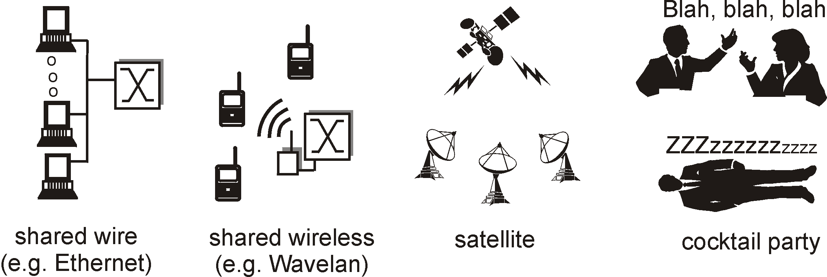
Επίπεδο ζεύξης: δυο τύποι ζεύξεων
Σημείο σε σημείο (Point-to-Point)
Μετάδοση (διαμοιραζόμενο καλώδιο ή μέσο)

Slide 12
Τύποι ζεύξεων
Σημείο προς σημείο ζεύξη (point-to-point)
Αποτελούνται από ένα μοναδικό sender στο ένα άκρο της ζεύξης και από ένα μοναδικό receiver στο άλλο άκρο της
PPP για dial-up πρόσβαση
Σημείο προς σημείο ζεύξη μεταξύ Ethernet switch and host
Το MAC protocol είναι απλό (ή και “σχεδόν ανύπαρκτο”): sender can send a frame whenever the link is idle …
Μετάδοση (broadcast) (διαμοιραζόμενο μέσο)
Εχει πολλαπλούς sending και receiving κόμβους
 Ο οποιοσδήποτε μπορεί να στείλει ένα frame
 Ολοι οι υπόλοιποι το λαμβάνουν
traditional Ethernet (ΙΕΕΕ802.3)
upstream HFC
ΙΕΕΕ802.11 wireless LAN

Slide 13
Επικοινωνία προσαρμοστών (adapters)
datagram
link layer protocol
receiving
node
sending
node
frame
frame
adapter
adapter
Το επίπεδο ζεύξης υλοποιείται σε έναν adapter ( NIC)
πχ Ethernet, PCMCI, IEEE802.11 κάρτες
Αποστέλλουσα πλευρά:
Ενθυλακώνει το datagram σε ένα frame
Προσθέτει bits ελέγχου λαθών, ελέγχου ροής, κτλ.
Λαμβάνουσα πλευρά:
Κοιτάει για λάθη, έλεγχο ροής, κτλ.
Αποσπά το datagram, και το προωθεί στον λαμβάνοντα κόμβο
Δεν διακόπτει τον πατρικό/τοπικό κόμβο (node) όταν λαμβάνει
datagram που προορίζεται για άλλο κόμβο
Ο adapter είναι ημιαυτόνομος
Επίπεδο ζεύξης και φυσικό επίπεδο
Κάτω από τον έλεγχο
του τοπικού κόμβου
Μοιράζεται με αυτόν
ενέργεια & διαύλους

Slide 14
Προσαρμοστές (adapters)
O adapter περιλαμβάνει RAM, DSP (Digital Signal Processing) chips, δίαυλους(bus), διεπαφή ζεύξης & μοιράζεται την ενέργεια & τους δίαυλους με τον πατρικό κόμβο
Bus
Interface
Link
Interface
Network Link
Node I/O Bus
Adaptor card
Errors may occur
Node
Είναι υπεύθυνο για την επικοινωνία με τον πατρικό κόμβο του adapter.
Μεταφέρει δεδομένα & πληροφορίες ελέγχου μεταξύ adapter-πατρικού κόμβου
Υλοποιεί το πρωτόκολλο επιπέδου ζεύξης
Παρέχει πλαισίωση (framing), αποπλαισίωση (deframing), ανίχνευση & διόρθωση λαθών,
και μηχανισμό τυχαίας πρόσβασης

Slide 15
Υπηρεσίες στο Επίπεδο ζεύξης
Πλαισίωση, πρόσβαση ζεύξης (framing, link access):
Ενθυλάκωση του datagram του επιπέδου δικτύου σε frame, προσθήκη επικεφαλίδας (header), ουράς (trailer)
Πρόσβαση στο κανάλι, αν είναι μέσο διαμοιραζόμενης πρόσβασης
Οι “MAC” διευθύνσεις των επικεφαλίδων frames χρησιμοποιούνται
για να προσδιορίσουν την πηγή και τον προορισμό
☞ διαφορετικό από την διεύθυνση ΙP!
Αξιόπιστη μετάδοση πακέτων μεταξύ γειτονικών κόμβων
Σπάνια χρησιμοποιείται σε ζεύξεις με χαμηλές πιθανότητες λάθους (πχ fiber)
Όμως χρησιμοποιείται σε ασύρματες ζεύξεις που χαρακτηρίζονται
από υψηλά ποσοστά λαθών
Παρόμοιο θέμα αξιόπιστης μετάδοσης υπάρχει & στο επίπεδο δικτύου
(UDP, TCP)

Slide 16
Υπηρεσίες επιπέδου ζεύξης (περισσότερα)
Έλεγχος ροής (flow control):
Έλεγχος ρυθμού μεταξύ γειτονικών κόμβων αποστολέων & παραληπτών
Ανίχνευση λαθών (error detection):
Λάθη προκαλούνται από εξασθένηση του σήματος, θόρυβο
Ο παραλήπτης ανακαλύπτει την ύπαρξη λαθών:
Στέλνει σήμα στον αποστολέα για επαναποστολή ή απορρίπτει το frame
Υπάρχει πιθανότητα να έχομε στον δέκτη πακέτο με undetected errors & το πακέτο να προωθηθεί στο επίπεδο δικτύου
Διόρθωση λαθών (error correction):
Ο παραλήπτης βρίσκει και διορθώνει τα λανθασμένα bit χωρίς να καταφύγει στην επαναποστολή
Ημιαμφίδρομο (half-duplex) και πλήρως αμφίδρομο (full-duplex)
Με το ημιαμφίδρομο, οι κόμβοι και στις δύο άκρες της ζεύξης μπορούν να μεταδίδουν, αλλά όχι ταυτόχρονα

Slide 17
Ανίχνευση λαθών
Μπορούμε να μειώσομε τη πιθανότητα μη-ανίχνευσης λαθών
χρησιμοποιώντας πιο έξυπνους αλγορίθμους
Ωστόσο έτσι μπορεί να αυξήσομε τη καθυστέρηση της προώθησης των πακέτων
λόγω αυξημένων υπολογισμών, και τη μετάδοση περισσοτέρων bits
☞ Από την άλλη έτσι μπορεί να αποφύγομε τα retransmissions
τα οποία επίσης αυξάνουν την καθυστέρηση της προώθησης των
πακέτων και τη μετάδοση περισσοτέρων bits
Τεχνικές
Έλεγχοι ισοτιμίας (parity checks)
Άθροισμα ελέγχου (checksumming, συνήθως στο επίπεδο
μεταφοράς)
Κυκλικός έλεγχος πλεονασμού (cyclic redundancy check,
συνήθως στο MAC επίπεδο στον adapter)

Slide 18
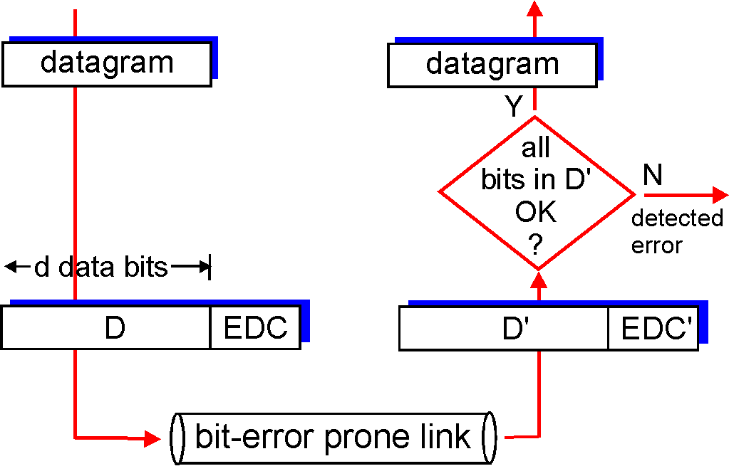
Ανίχνευση Λάθους
EDC= Error Detection and Correction bits (redundancy)
D = Data, προστατεύεται από τον έλεγχο λαθών, μπορεί να περιλαμβάνει τμήματα της επικεφαλίδας
Η ανίχνευση λαθών δεν είναι 100% αξιόπιστη!
Το πρωτόκολλο μπορεί να χάσει κάποια λάθη, αλλά σπάνια
μεγαλύτερο EDC τμήμα έχει σαν αποτέλεσμα καλύτερη ανίχνευση και διόρθωση

Slide 19
Έλεγχοι ισοτιμίας
Απλούστερο: χρήση ενός μoναδικού bit ισοτιμίας (single parity bit)
Εστω ότι d bits πληροφορίας στέλνονται
Σε ένα even-parity μοντέλο, ο αποστολέας στέλνει ένα επιπρόσθετο bit και επιλέγει την τιμή του ώστε ο συνολικός αριθμός 1s των d+1 bits είναι άρτιος
☞ Ο δέκτης απλά ελέγχει των αριθμό των 1 και το parity bit
και μπορεί να ξέρει αν ένας περιττός αριθμός λαθών έχει συμβεί

Slide 20
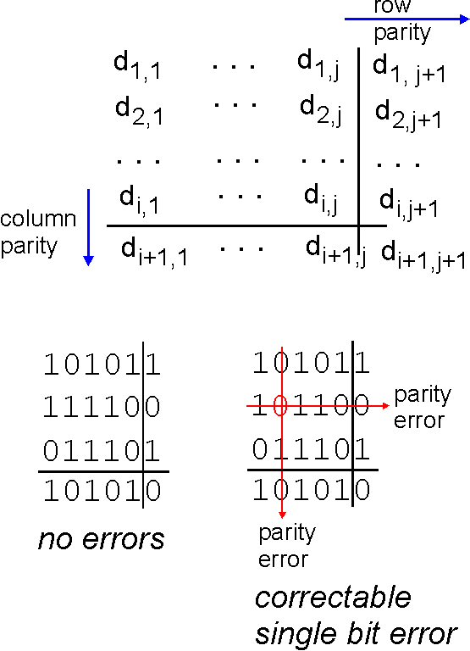
Έλεγχος ισοτιμίας
Μοναδικό Bit Ισοτιμίας:
Ανιχνέυει λάθη ενός μόνο bit
Δισδιάστατο Bit Ισοτιμίας:
Ανιχνεύει και διορθώνει λάθη σε ένα μόνο bit
Δεν
διορθώνουν
το
λάθος
0
0
 Προσοχή: δείτε αν διορθώνονται περισσότερα λάθη
και σε ποιές περιπτώσεις

Slide 21
Περίπτωση πολλαπλών λαθών (Parity checks)
Εάν το λάθος σε ένα bit συμβαίνει ανεξάρτητα από τι γίνεται στα
διπλανά του bits τότε η πιθανότητα πολλαπλών λαθών σε ένα πακέτο
είναι πολύ μικρή
☹ Γιατί ???
Ωστόσο εμπειρικές μελέτες με μετρήσεις σε πραγματικά δίκτυα
δείχνουν ότι τα λάθη στα bits γίνονται σε bursts (έχουν “εκρηκτικό” pattern)
δηλαδή υπάρχουν γειτονικά bits που έχουν λάθη
Επομένως ένας πιο robust μηχανισμός πρέπει να χρησιμοποιηθεί
☺ και ευτυχώς χρησιμοποιείται στην πράξη!

Slide 22
Forward error correction (FEC) μηχανισμοί
Μηχανισμοί στον δέκτη για ανίχνευση και διόρθωση λάθους
Τυπικά χρησιμοποιούνται σε audio storage & playback devices (πχ audio CDs)
Στα δίκτυα βοηθούν γιατί ελαττώνουν τον αριθμό των retransmissions που πρέπει να γίνουν

Slide 23
Μέθοδοι αθροίσματος ελέγχου (checksumming)
Σε αυτές τις τεχνικές, τα d bits δεδομένων μεταχειρίζονται σαν μία ακολουθία από k-bit ακεραίους
Internet checksum:
Άθροισε αυτούς τους k-bit ακεραίους, και
Χρησιμοποίησε το παραγόμενο άθροισμα ως bits ανίχνευσης λαθών (e.g., k=16)
☞ TCP & UDP: Τα checksums υπολογίζονται με βάση όλα τα πεδία (επικεφαλίδα & δεδομένα)
Σε άλλα πρωτόκολλα: Ένα checksum υπολογίζεται για την επικεφαλίδα και ένα άλλο checksum υπολογίζεται για ολόκληρο το πακέτο
☞ Μικρή επιβάρυνση αλλά και μικρή προστασία

Slide 24
Έλεγχος κυκλικού πλεονασμού- Cyclic Redundancy Check (CRC)
Επίσης αποκαλούνται πολυωνυμικοί κώδικες
Θεωρείστε ένα κομμάτι δεδομένων d-bit, το οποίο ο αποστολέας θέλει να στείλει στον παραλήπτη
Ο αποστολές & παραλήπτης συμφωνούν σε μία γεννήτρια G, δηλαδή μια ακολουθία από (r+1) bits
Για ένα δοθέν κομμάτι δεδομένων D, ο αποστολέας θα
επιλέξει r επιπρόσθετα bits R
τα προσθέσει στο τέλος του D
έτσι ώστε το σχήμα των (d+r) bits που προκύπτει, να διαιρείται ακριβώς από τη γεννήτρια G χρησιμοποιώντας modulο-2 αριθμητική
Ο παραλήπτης θα κάνει το u=(d+r)/G
Εάν u ≠ 0, ο παραλήπτης γνωρίζει ότι έγινε ένα λάθος
Αλλιώς τα δεδομένα εκλαμβάνονται ως σωστά

Slide 25
Checksumming: Έλεγχος κυκλικού πλεονασμού
Θεώρησε τα bits δεδομένων D, ως ένα δυαδικό αριθμό
Επέλεξε την γεννήτρια G των (r+1) bits (θα θεωρηθεί γνωστή στον παραλήπτη)
Επέλεξε τώρα r CRC bits R, έτσι ώστε
Το <D,R> είναι ακριβώς διαιρέσιμο από το G (modulo 2)
Ο παραλήπτης γνωρίζει το G, διαιρεί το <D,R> με το G
Εάν το υπόλοιπο είναι μη μηδενικό: λάθος ανακαλύφθηκε!
✓ Μπορεί να ανακαλύψει n συνεχόμενα λανθασμένα bits (όπου n< r+1 bits)
Ευρέως χρησιμοποιούμενο στην πράξη (IEEE link layer, ΑΤΜ protocols)

Slide 26
Συστήματα πολλαπλής πρόσβασης (multiple access)
…
Συστήματα πολλαπλής πρόσβασης (multiple access)
Οι κόμβοι συνδέονται σε κοινό κανάλι επικοινωνίας
Συγκρούσεις συμβαίνουν όταν δύο ή περισσότεροι σταθμοί αποφασίσουν να στείλουν πακέτα ταυτόχρονα
Έλεγχος πρόσβασης (access control): περιορίζει τη μείωση της απόδοσης λόγω συγκρούσεων και κενών περιόδων
Υπενθύμιση: Σύγκρουση σε ένα δέκτη συμβαίνει όταν frames «μπερδεύονται» μεταξύ τους καθώς μεταδίδονται σε κοινό κανάλι και λαμβάνονται από το δέκτη

Slide 27
Πρωτόκολλα πολλαπλής πρόσβασης
Μοναδικό διαμοιραζόμενο κανάλι μετάδοσης
Δύο ή περισσότερες ταυτόχρονες μεταδόσεις από τους κόμβους: παρεμβολές
σύγκρουση εάν ο κόμβος λαμβάνει δύο ή περισσότερα σήματα την ίδια στιγμή
Πρωτόκολλο πολλαπλής πρόσβασης (multiple access protocol)
Κατανεμημένος αλγόριθμος που ορίζει το πως οι κόμβοι μοιράζονται το κανάλι, π.χ., καθορίζει πότε ένας κόμβος μπορεί να μεταδώσει
Η επικοινωνία για τον διαμοιρασμό του καναλιού πρέπει να χρησιμοποιήσει το ίδιο το κανάλι!
Δεν υπάρχει out-of-band κανάλι για συντονισμό

Slide 28
Ανενεργό πρωτόκολλο πολλαπλής πρόσβασης
Κανάλι μετάδοσης ρυθμού R bps
1. Όταν ένας μόνο κόμβος θέλει να μεταδώσει, μπορεί να στείλει με ρυθμό R (Αποτελεσματικό: υψηλός ρυθμός)
2. Όταν M κόμβοι θέλουν να μεταδώσουν,ο καθένας μπορέι να στείλει με μέσο ρυθμό R/M (Δίκαιο)
3. Εντελώς αποκεντροποιημένο:
Δεν υπάρχει ειδικός κόμβος για να συντονίζει τις μεταδόσεις
Κανένας συγχρονισμός ρολογιών, σχισμών
4. Απλό

Slide 29
Πρωτόκολλα MAC: ταξινόμηση
Κατανομή Καναλιού
χωρισμός καναλιού σε μικρότερα «τμήματα» (χρονικές σχισμές, συχνότητα, code)
δέσμευση τμήματος από τον κόμβο για αποκλειστική χρήση
Παραδείγματα: TDMA, FDMA, CDMA
Τυχαία Πρόσβαση
το κανάλι δεν χωρίζεται, επιτρέπονται συγκρούσεις
“ανάκαμψη” από τις συγκρούσεις
“Παίρνοντας σειρά προτεραιότητας”
οι κόμβοι παίρνουν την σειρά τους, αλλά κόμβοι που έχουν
περισσότερα να στείλουν μπορούν να πάρουν σειρά για
περισσότερη ώρα

Slide 30
Κριτήρια Αξιολόγησης Πρωτοκόλλων Πρόσβασης
Αποδοτικότητα είναι ο long-run λόγος του χρόνου κατά τον οποίο τα πλαίσια μεταδίδονται στο κανάλι χωρίς συγκρούσεις υπό συνθήκες κορεσμού
Ποσοστό της χωρητικότητας του καναλιού που μένει αναξιοποίητη στο χρόνο
Δικαιοσύνη μεταξύ των συσκευών που το χρησιμοποιούν
Πολυπλοκότητα
Απαιτήσεις σε συγχρονισμό μεταξύ των συσκευών
Extra control μηνύματα που χρειάζονται να μεταδοθούν για το συντονισμό μεταξύ των κόμβων (protocol overhead)

Slide 31
MAC πρωτόκολλα κατανομής του καναλιού: TDMA
TDMA: time division multiple access
πρόσβαση στο κανάλι σε «γύρους»
κάθε σταθμός παίρνει μία σχισμή σταθερού μήκους (μήκος = χρόνος μετάδοσης πακέτου) σε κάθε γύρο
η μη χρησιμοποιούμενες σχισμές παραμένουν ανενεργές
παράδειγμα: 6-σταθμών LAN, 1,3,4 έχουν πακέτα, ανενεργές οι σχισμές 2,5,6

Slide 32
MAC πρωτόκολλα κατανομής του καναλιού: FDMA
FDMA: frequency division multiple access
το φάσμα του καναλιού χωρίζεται σε ζώνες συχνοτήτων
σε κάθε σταθμό δίνεται συγεκριμένη ζώνη συχνότητας
ο αχρησιμοποιήτος χρόνος μετάδοσης στις ζώνες συχνοτήτων μένει ανενεργός
παράδειγμα: 6-σταθμοί LAN, 1,3,4 έχουν πακέτα pkt, οι ζώνες συχνοτήτων 2,5,6 είναι ανενεργές
time
frequency bands

Slide 33
Πρωτόκολλα Τυχαίας Προσπέλασης (Random Access)
Όταν ένας κόμβος έχει πακέτο να στείλει
Μεταδίδει στον πλήρη ρυθμό του καναλιού R
κανένας εκ των προτέρων συντονισμός μεταξύ των κόμβων
Δύο οι περισσότεροι κόμβοι μεταδίδουν ⇨ «σύγκρουση»
το MAC πρωτόκολλο τυχαίας πρόσβασης καθορίζει:
Πως να ανιχνευθούν οι συγκρούσεις
Πως να ανακάμψει από τις συγκρούσεις (π.χ., μέσω καθυστερημένης αναμετάδοσης)
Παραδείγματα από MAC πρωτόκολλα τυχαίας πρόσβασης:
slotted ALOHA
ALOHA
CSMA, CSMA/CD, CSMA/CA

Slide 34
ALOHA με σχισμές (slotted ALOHA)
Λειτουργία
Όταν ένας κόμβος παραλαμβάνει ένα νέο frame, το μεταδίδει στην επόμενη σχισμή
Αν δεν έγινε σύγκρουση, ο κόμβος μπορεί να στείλει νέο frame στην επόμενη σχισμή
Σε περίπτωση σύγκρουσης, ο κόμβος ξαναμεταδίδει το frame σε κάθε επόμενη σχισμή με πιθανότητα p έως ότου πετύχει
Υποθέσεις
όλα τα frames έχουν ίδιο μέγεθος
ο χρόνος χωρίζεται σε σχισμές ίσου μεγέθους, τον χρόνο για τη μετάδοση ενός frame
οι κόμβοι ξεκινούν να μεταδίδουν frames μόνο στην αρχή των σχισμών
οι κόμβοι είναι συγχρονισμένοι
Εάν 2 ή περισσότεροι κόμβοι μεταδίδουν σε μία σχισμή, όλοι οι κόμβοι ανιχνεύουν την σύγκρουση

Slide 35
Slotted ALOHA
πλεονεκτήματα
μοναδικός ενεργός κόμβος μπορεί συνεχώς να μεταδίδει με τον πλήρη ρυθμό του καναλιού
αποκεντροποιημένο: μόνο οι σχισμές στους κόμβους χρειάζεται να είναι συγχρονισμένες
απλό
Μειονεκτήματα
συγκρούσεις ⇨ χάσιμο σχισμών
 ανενεργές σχισμές
☞ Οι κόμβοι μπορεί να είναι σε θέση να ανιχνεύσουν την σύγκρουση
σε λιγότερο χρόνο από αυτόν που χρειάζεται για να μεταδώσουν το πακέτο
 Συγχρονισμός ρολογιού

Slide 36
Αποδοτικότητα του Slotted Aloha
σε βάθος χρόνου
Αποδοτικότητα είναι το κλάσμα, σε βάθος χρόνου, των επιτυχημένων σχισμών όταν υπάρχουν πολλοί κόμβοι, καθένας με πολλά frames να στείλουν
ασυμπτωτική συμπεριφορά
Υποθέστε ότι υπάρχουν N κόμβοι με πολλά frames να στείλουν, και καθένας μεταδίδει σε μία σχισμή με πιθανότητα p
Η πιθανότητα ότι ο κόμβος 1 έχει επιτυχία σε μία σχισμή = p(1-p)^{N-1}
Η πιθανότητα ότι οποιοσδήποτε κόμβος έχει επιτυχία = Np(1-p)^{N-1}
Για μέγιστη αποδοτικότητα
Βρείτε το p* το οποίο
μεγιστοποιεί το Np(1-p)^{N-1}
Για μεγάλα Ν: παίρνουμε το όριο του Np*(1-p*)^{N-1} (όσο το Ν πάει στο άπειρο) ⇨ 1/e = .37
εκφράζεται ως πρόβλημα βελτιστοποίησης
Στην καλύτερη περίπτωση: το κανάλι χρησιμοποιείται για χρήσιμες μετάδόσεις το 37% του χρόνου!

Slide 37
Slotted ALOHA
Παρόμοια ανάλυση δείχνει οτι το 37% των slots έμειναν αδειανά
☹ Σκεφτείτε λοιπόν την απογοήτευση ενός network administrator που χρησιμοποιεί ένα 100Mbps slotted ALOHA σύστημα και ενώ το κανάλι έχει τη δυνατότητα να μεταδόσει ένα frame χρησιμοποιώντας όλο το channel rate (100Mbps) σε μεγάλο βάθος χρόνου το επιτυχημένο throughput του καναλιού είναι λιγότερο από 37Mbps

Slide 38
Καθαρό (unslotted) ALOHA (pure ALOHA)
Απλούστερο, καθόλου συγχρονισμός
Όταν ένα frame φτάνει:
Άμεση μετάδοση
Αν μία σύγκρουση ανιχνευτεί κατά τη διάρκεια μίας μετάδοσης (ανεπιτυχής μετάδοση):
Ολοκλήρωση της μετάδοσης
Αμέσως μετά την ολοκλήρωση της ανεπιτυχούς μετάδοσης:
Μετάδοση ξανά του frame με πιθανότητα p
αλλιώς,
αναμονή ίση με το χρόνο μετάδοσης ενός frame
Μετά από αυτή την αναμονή, ο κόμβος
Μεταδίδει το frame με πιθανότητα p
αλλιώς, παραμένει ανενεργός ξανά για χρόνο ίσο με το χρόνο μετάδοσης ενός frame

Slide 39
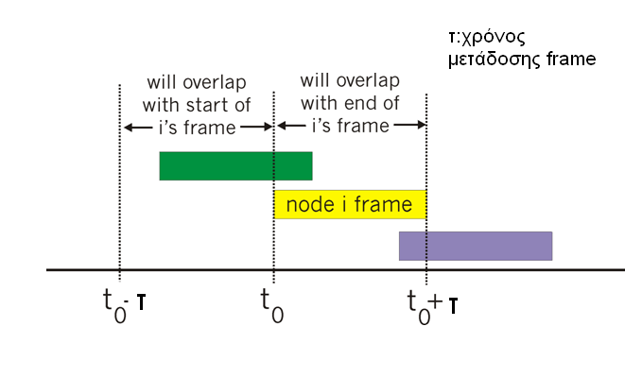
Καθαρό (unslotted) ALOHA (pure ALOHA)
unslotted Aloha: Απλούστερο, καθόλου συγχρονισμός
Όταν ένα frame φτάνει γίνεται άμεση μετάδοση
Η πιθανότητα σύγκρουσης αυξάνεται:
Το frame που στάλθηκε την στιγμή t₀ συγκρούεται με άλλα frames που στάλθηκαν τα διαστήματα (t₀-τ, t₀] & [t_{0,} t₀+τ)
Υπόθεση:
Μονάδα χρόνου τ είναι το frame transmission
Ο κόμβος ξεκινάει τη μετάδοση τη χρονική στιγμή t₀

Slide 40
Αποδοτικότητα του Pure Aloha
Πιθανότητα ( “επιτυχία ενός συγκεκριμένου κόμβου” ) =
Πιθανότητα( “ο κόμβος να μεταδώσει τη χρονική στιγμή t₀” ) *
Πιθανότητα( “κανένας άλλος κόμβος δεν μεταδίδει τις χρονικές στιγμές [t₀-τ, t₀] ”) *
Πιθανότητα( “κανένας άλλος κόμβος δεν μεταδίδει τις χρονικές στιγμές [t₀, t₀+τ] ”) =
= p . (1-p)^{N-1 .} (1-p)^{N-1} = p . (1-p)^{2(N-1)}
^{… Διαλέγοντας το ιδανικό p και} ^{αφήνοντας το n -> άπειρο ...}
^{= 1/(2e) = .18}
Ακόμα χειρότερη !

Slide 41
Ανεπάρκεια του ALOHA
Τόσο στο slotted όσο και στο pure ALOHA,
η απόφαση ενός κόμβου να μεταδώσει λαμβάνεται ανεξάρτητα από τους άλλους κόμβους που είναι προσαρτημένοι στο κανάλι μετάδοσης
Ένας κόμβος δεν δίνει καμία σημασία στο εάν ένας άλλος κόμβος τυχαίνει να μεταδίδει όταν ξεκινάει να μεταδίδει
ούτε σταματάει να μεταδίδει εάν ένας άλλος κόμβος ξεκινήσει να δημιουργεί παρεμβολές στην μετάδοσή του

Slide 42
Σημαντικοί κανόνες στη μετάδοση πλαισίων στην αναμετάδοση
☞ “Αισθανόμενος” τον φορέα (Carrier sensing) (“άκου πριν μιλήσεις”)
Ένας κόμβος “ακούει” το κανάλι πριν στείλει
Εάν υπάρχει μετάδοση στο κανάλι:
ένας κόμβος περιμένει για ένα τυχαίο χρονικό διάστημα (“backs off”) και μετά αισθάνεται ξανά το κανάλι
Εάν ένα κανάλι αισθανθεί να μην έχει κίνηση, τότε ξεκινάει η μετάδοση του πλαισίου
Εντοπισμός σύγκρουσης (Collision detection) (“Εάν κάποιος άλλος αρχίζει να μιλάει την ίδια ώρα, σταμάτα να μιλάς”)
Ένας κόμβος που μεταδίδει ακούει το κανάλι καθώς μεταδίδει
Εάν εντοπίσει ότι κάποιος άλλος κόμβος μεταδίδει ένα πλαίσιο που προκαλεί παρεμβολές:
σταματάει να μεταδίδει και χρησιμοποιεί κάποιο πρωτόκολλο για να προσδιορίσει πότε θα προσπαθήσει ξανά να μεταδόσει

Slide 43
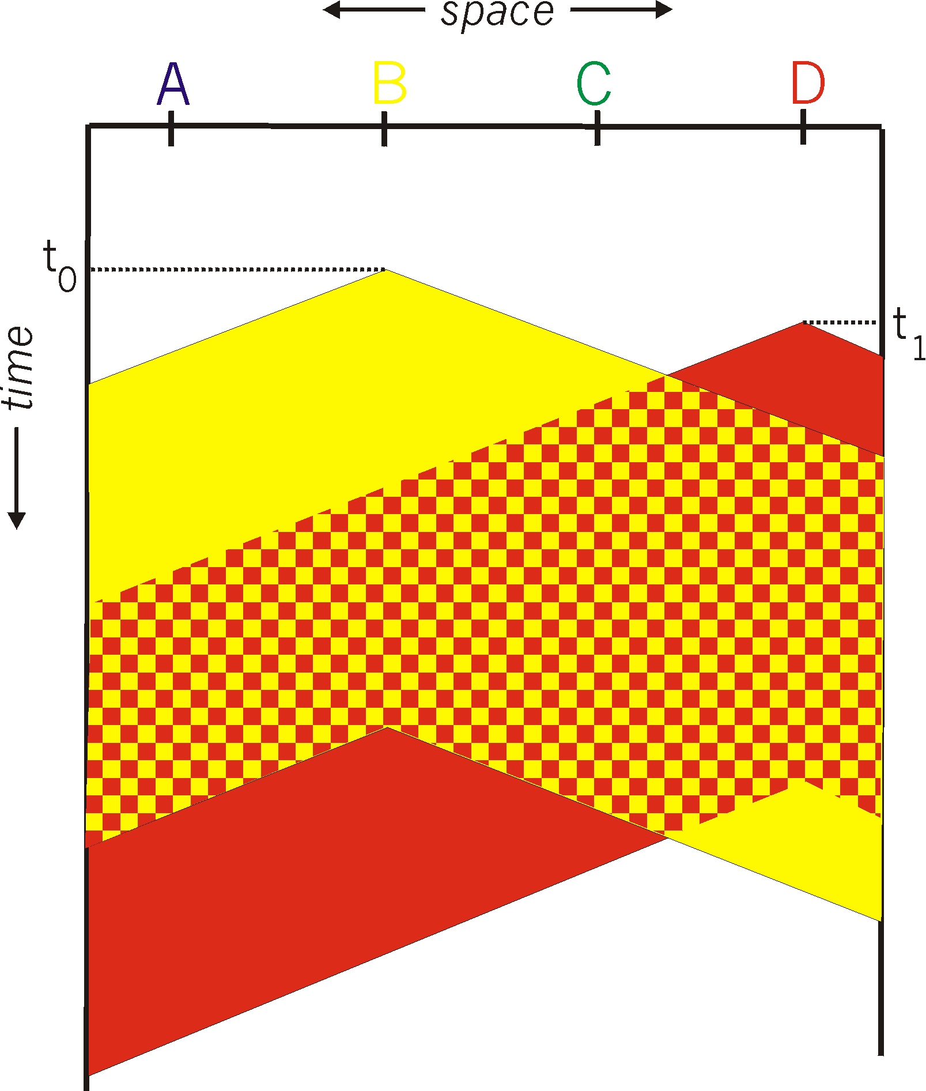
Carrier Sense Multiple Access: Συγκρούσεις
Διάταξη του χώρου των κόμβων
συγκρούσεις μπορούν ακόμα να συμβούν:
η καθυστέρηση διάδοσης σημαίνει ότι δύο κόμβοι μπορεί να μην ακούν την μετάδοση του άλλου
σύγκρουση:
ο χρόνος μετάδοσης ολόκληρου του πακέτου σπαταλήθηκε
σημείωση:
ο ρόλος της απόστασης και της καθυστέρησης διάδοσης στο καθορισμό της πιθανότητας σύγκρουσης

Slide 44
Εντοπισμός σύγκρουσης
Έντοπισμός σύγκρουσης
(“εάν κάποιος άλλος αρχίσει να μιλάει την ίδια ώρα, σταμάτα να μιλάς”)
Ένας κόμβος που μεταδίδει ακούει το κανάλι καθώς μεταδίδει
Εάν εντοπίσει ότι κάποιος άλλος adapter μεταδίδει ένα πλαίσιο που προκαλεί παρεμβολές:
σταματάει να μεταδίδει και χρησιμοποιεί κάποιο πρωτόκολλο για να προσδιορίσει πότε θα προσπαθήσει ξανά να μεταδώσει
Το Ethernet χρησιμοποιεί τον εντοπισμό σύγκρουσης!

Slide 45
Έλεγχος πολλαπλής πρόσβασης (συνέχεια)
Παίρνοντας σειρά (taking turns) – Polling-based μηχανισμοί
Υπάρχει ένας master node που ρωτά τον κάθε άλλο κόμβο εάν έχει να στείλει δεδομένα (poll)
Του στέλνει μήνυμα λέγοντας του ότι μπορεί να μεταδώσει μέχρι ένα μέγιστο αριθμό frames
Το κάνει αυτό διαδοχικά για τον κάθε ένα κόμβο (“round-robin”)
Master node
poll
…
Node 1
Node 2
Node k

Slide 46
Έλεγχος πολλαπλής πρόσβασης (συνέχεια)
Έλεγχος πρόσβασης με κουπόνι
ένα κουπόνι μεταδίδεται κυκλικά μεταξύ των κόμβων
ο κόμβος που διαθέτει το κουπόνι μπορεί να μεταδώσει
θα πρέπει να ελέγχεται αν το κουπόνι έχει χαθεί, και τυχόν άδικη συμπεριφορά κάποιου κόμβου
Δακτύλιος: οι κόμβοι συνδέονται σε διάταξη δακτυλίου

Slide 47
Έλεγχος πολλαπλής πρόσβασης (Multiple Access Control)
TDM, FDM: δεν είναι αποδοτικό
Ethernet: βασίζεται στο Carrier Sense Multiple Access/Collision Detect (CSMA/CD)
περίμενε μέχρι το κανάλι να είναι κενό, τότε στείλε πακέτο
σταμάτησε τη μετάδοση αν συμβεί σύγκρουση
περίμενε τυχαίο χρόνο μετά την σύγκρουση
ALOHA: λιγότερο “ευγενικό” από το Ethernet
μετέδωσε όταν ένα πακέτο είναι έτοιμο
περίμενε τυχαίο χρόνο μετά την σύγκρουση

Slide 48
CSMA/CD: Ethernet’s Multiple Access Protocol
Ένας adaptor μπορεί να ξεκινήσει τη μετάδοση οποιαδήποτε χρονική στιγμή
(δηλαδή δεν χρησιμοποιούνται slots – δεν γίνεται “διακριτοποίηση” του χρόνου)
Ποτέ όμως δεν μεταδίδει ένα frame, αν «ακούει» κάποια άλλη μετάδοση στο κανάλι
 that is, it uses carrier sensing
Σταματάει την μετάδοση, μόλις «ακούσει» κάποια άλλη μετάδοση στο κανάλι
 that is, it uses collision detection
Πριν προσπαθήσει να ξανα-μεταδώσει ο adapter περιμένει ένα τυχαίο χρονικό διάστημα που είναι συνήθως μικρό σε σχέση με τον χρόνο που απαιτείται για την μετάδοση του frame

Slide 49
Ethernet: Αναξιόπιστο, υπηρεσία χωρίς-σύνδεση
Χωρίς-σύνδεση
Δεν γίνεται χειραψία μεταξύ αποστολέα και παραλήπτη
Αναξιόπιστο
Ο παραλήπτης δεν στέλνει acks ή nacks στον αποστόλέα
η ροή datagrams που στέλνονται στο επίπεδο δικτύου μπορεί να έχει απώλειες πακέτων
Οι απώλειες πακέτων μπορούν να αντιμετωπιστούν, αν η εφαρμογή χρησιμοποιεί TCP
αλλιώς, η εφαρμογή θα δει τις «δει»

Slide 50
Δομή πλαισίου Ethernet
Ο αποστέλλων adapter τοποθετεί το IP δεδομενόγραμμα (ή πακέτο κάποιου άλλου πρωτοκόλλου Επιπέδου Δικτύου) στο Ethernet πλαίσιο
Preamble:
7 bytes με το μοτίβο 10101010 ακολουθούμενο από ένα byte με το μοτίβο 10101011
χρησιμοποιείται για να συγχρονίζει τις τιμές του ρολογιού του παραλήπτη και του αποστολέα
6bytes
46-1500bytes
8bytes
6bytes
4bytes
Διόρθωση λαθών
Συγχρονισμός
Ο adapter “ξέρει” πότε ένα πλαίσιο τελειώνει εντοπίζοντας την απουσία ρεύματος
Οι Ethernet adapters μετράνε την τάση πριν και κατά τη διάρκεια της μετάδοσης

Slide 51
Δομή πλαισίου Ethernet (περισσότερα)
Addresses: 6 bytes
Εάν ο adapter λάβει ένα πλαίσιο με μία διεύθυνση προορισμού που να ταιριάζει, ή με μια διεύθυνση εκπομπής (broadcast) (πχ ARP πακέτο), περνάει δεδομένα του πλαισίου στο πρωτόκολλο Επιπέδου Δικτύου
Αλλιώς, ο adapter πετάει το πλαίσιο
Type: προσδιορίζει το πρωτόκολλο υψηλότερου επιπέδου (κυρίως IP αλλά και άλλα μπορούν να υποστηρίζονται όπως Novell IPX και AppleTalk)
CRC: ελέγχεται στον παραλήπτη, αν εντοπιστεί κάποιο λάθος, το πλαίσιο απλά απορρίπτεται

Slide 52
Ethernet CSMA/CD αλγόριθμος
1. Ο adapter λαμβάνει το δεδομενόγραμμα από το επίπεδο δικτύου & δημιουργεί ένα πλαίσιο (frame)
2A. Αν ο adapter αισθανθεί ότι δεν υπάρχει κίνηση στο κανάλι, αρχίζει να μεταδίδει το πλαίσιο
2B. Αν αισθανθεί ότι το κανάλι είναι απασχολημένο, περιμένει μέχρι να γίνει διαθέσιμο & μετά μεταδίδει
3A. Αν ο adapter μεταδίδει ένα ολόκληρο πλαίσιο χωρίς να εντοπίσει μια άλλη μετάδοση,
☺ ο adapter τέλειωσε με το πλαίσιο !
3B. Αν ο adapter εντοπίσει μια άλλη μετάδοση καθώς μεταδίδει,
☹ εγκαταλείπει & στέλνει ένα σήμα συμφόρησης
4. Αφού εγκαταλείψει, ο adapter μπαίνει στον εκθετικό backoff:
μετά την m-ιοστή σύκρουση, επιλέγει ένα K τυχαία από {0,1, 2,…, 2^{m}-1}
 Ο κόμβος περιμένει K * 512(time interval) bit-φορές και
επιστρέφει στο Βήμα 2.

Slide 53
Αποδοτικότητα του CSMA/CD
T_{prop} = μέγιστος χρόνος διάδοσης μεταξύ 2 κόμβων σε ένα LAN
t_{trans} = χρόνος για να μεταδοθεί ένα πλαίσιο με μέγιστο μέγεθος
Η αποδοτικότητα πάει προς το 1 όταν το t_{prop} πηγαίνει στο 0
Πηγαίνει στο 1 όταν t_{trans} πηγαίνει στο άπειρο
Πολύ καλύτερο από το ALOHA, αλλά ακόμα αποκεντρωμένο, απλό και φτηνό
☹Σκεφτείτε πως αλλάζει η αποδοτικότητα ως προς το propagation & transmission delay
Αποδοτικότητα είναι ο long-run λόγος του χρόνου κατά τον οποίο τα πλαίσια μεταδίδονται στο κανάλι χωρίς συγκρούσεις υπό συνθήκες κορεσμού

Slide 54
Ethernet’s CSMA/CD (περισσότερα)
Σήμα συμφόρησης (Jam Signal): βεβαιώσου ότι όλοι οι άλλοι μεταδότες είναι ενήμεροι για την σύγκρουση, 48 bits
Χρόνος Bit (Bit time): .1 microsec για 10 Mbps Ethernet, για K=1023, χρονος αναμονής είναι περίπου 50 msec
Εκθετικός Backoff:
Στόχος: προσάρμοσε τις προσπάθειες αναμετάδοσης στον εκτιμώμενο τρέχοντα φόρτο
βαρύς φόρτος: ο τυχαίος χρόνος αναμονής θα είναι μεγαλύτερος
πρώτη σύγκρουση: διάλεξε K από {0,1}, η καθυστέρηση είναι K· 512 bit φορές μετάδοσης
μετά τη δεύτερη σύγκρουση: διάλεξε K από {0,1,2,3}…
μετά από δέκα συγκρούσεις, διάλεξε K από {0,1,2,3,4,…,1023}

Slide 55
Διαδικασία εκθετικού backoff
Μικρός # adapters με “παράλληλες» μεταδόσεις πιθανότητα επιλογής μικρού χρονικού διαστήματος backoff αναμονής
Μεγάλος # adapters με παράλληλες πιθανότητα επιλογής μεγαλύτερου χρονικού διαστήματος backoff αναμονής
☞ Όταν ο adapter αντιμετωπίζει την πρώτη σύγκρουση, δεν έχει ιδέα πόσοι κόμβοι αναμειγνύονται με την σύγκρουση
Αυξάνοντας το μέγεθος του set μετά από κάθε σύγκρουση με τον παραπάνω τρόπο, ο adapter αυξάνει την πιθανότητα να επιλέξει ένα μεγαλύτερο K
Ο adapter προσαρμόζεται πιο ομαλά ….

Slide 56
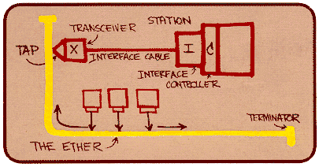
Ethernet- Τεχνολογίες
“κυρίαρχη” ενσύρματη LAN τεχνολογία:
φτηνά $20 για 100Mbps!
πρώτη LAN τεχνολογία που χρησιμοποιήθηκε ευρέως
Απλούστερο, φτηνότερο από τα token LANs και ATM
Ταχύτητες: 10 Mbps – 10 Gbps
Μπορεί να τρέξει πάνω από ομοαξονικό καλώδιο, συνεστραμμένο ζεύγος χάλκινου καλωδίου ή οπτικές ίνες
δημιουργός του CSMA/CD
& Ethernet LAN
Metcalfe’s Ethernet
sketch

Slide 57
10Base2 Ethernet
200m: μέγιστη απόσταση μεταξύ δύο κόμβων χωρίς αναμεταδότες ανάμεσα
κόμβος
10Mbps
Τα μεταδιδόμενα πλαίσια
ταξιδεύουν και στις δύο
κατευθύνσεις
Bus τοπολογία
Terminator
Tee connector
Λεπτό ομοαξωνικό καλώδιο (coaxial cable)
Οι κόμβοι συνδέονται μέσω των adapters τους γραμμικά
Όταν ένα πλαίσιο περνά από ένα tee connector:
ένα αντίγραφο του προωθείται προς τη μία κατεύθυνση
κι ένα άλλο προς την άλλη
Όπως προχωρούν προς τον terminator “αφήνουν” ένα αντίγραφο του πλαισίου
σε κάθε adapter που συναντούν
Στην πραγματικότητα: το κάθε bit που περνά μπροστά από ένα adapter
η ενέργεια του bit “διαχέεται” και στον adapter
Όταν φτάσει στον terminator η ενέργεια απορροφάται ...

Slide 58
10BaseT και 100BaseT
Ρυθμός 10/100 Mbps
100BaseT λέγεται και “fast ethernet” (υψηλής ποιότητας, συνεστραμμένα ζεύγη από καλώδια με πολλές στροφές)
“T” υποδηλώνει Twisted Pair
Οι κόμβοι συνδέονται με ένα : “τοπολογία Αστεριού”; 100m μέγιστη απόσταση μεταξύ κόμβων και hub
twisted pair
hub

Slide 59
Gigabit Ethernet
Τοπολογία Αστεριού
Προσφέρει δεδομένα ρυθμού 1Gbps
Λειτουργεί πάνω από οπτική ίνα
Συμβατό με 10BaseT &100BaseT, επιτρέποντας εύκολη ενσωμάτωση με την υπάρχουσα εγκατεστημένη βάση του εξοπλισμού Ethernet
Επιτρέπει σημείο-σε-σημείο (point-to-point) (χρησιμοποιεί switches) και διαμοιραζόμενα κανάλια εκπομπής (χρησιμοποιεί hubs)
CSMA/CD για διαμοιραζόμενα κανάλια εκπομπής
(για αποδεκτή αποδοτικότητα η μέγιστη απόσταση μεταξύ των κόμβων πρέπει να περιοριστεί)
Full duplex λειτουργία και στις δύο κατευθύνσεις για κανάλια σημείο-σε-σημείο

Slide 60
ARP: Address Resolution Protocol
Ερώτηση: πώς θα καθορίσουμε
την MAC διεύθυνση του B
ξέροντας την ΙP διεύθυνσή του?
Κάθε IP κόμβος (Host, Router) στο LAN έχει έναν ARP πίνακα
ARP Πίνακας: Αντιστοιχίσεις ΙP/MAC διευθύνσεων για κάποιους LAN κόμβους
< IP διεύθυνση, MAC διεύθυνση,TTL>
TTL (Time To Live):
ο χρόνος μετά από τον οποίο η αντιστοίχηση μιας διεύθυνσης θα ξεχαστεί (τυπικά 20 λεπτά)
237.196.7.78
1A-2F-BB-76-09-AD
237.196.7.23
237.196.7.14
LAN
71-65-F7-2B-08-53
58-23-D7-FA-20-B0
0C-C4-11-6F-E3-98
237.196.7.88

Slide 61
LAN Διευθύνσεις και ARP
Κάθε κόμβος στο LAN έχει μοναδική LAN διεύθυνση
= κόμβος
1A-2F-BB-76-09-AD
Broadcast διεύθυνση = FF-FF-FF-FF-FF-FF
LAN
(ενσύρματο
ή ασύρματο)
71-65-F7-2B-08-53
58-23-D7-FA-20-B0
0C-C4-11-6F-E3-98
ARP: address resolution protocol
Το ARP επιλύει μια IP διεύθυνση σε μία LAN διεύθυνση
Αλλά μόνο για τους κόμβους στο ίδιο LAN

Slide 62
LAN Διεύθυνση
Η κατανομή (allocation) των MAC διευθύνσεων διαχειρίζεται από IEEE
Ο κατασκευαστής αγοράζει ένα μέρος από τον χώρο των MAC διευθύνσεων (για να διασφαλίσει την μοναδικότητα)
Αντιστοιχία:
(a) MAC διεύθυνση: αριθμός ταυτότητας
(b) IP διεύθυνση: αριθμός του σταθερού τηλεφώνου
MAC flat διεύθυνση
☞ μπορεί να μεταφέρει κάρτες LAN από ένα LAN σε ένα άλλο χωρίς να αλλάζει την MAC διεύθυνση
IP ιεραρχική διεύθυνση ΔΕΝ ΕΙΝΑΙ φορητή
☞ εξαρτάται από το IP υποδίκτυο (subnet) στο οποίο βρίσκεται ο κόμβος

Slide 63
ARP πρωτόκολλο: Ίδιο LAN (δίκτυο)
Ο A θέλει να στείλει ένα δεδομενόγραμμα στον B, & η διεύθυνση του Β δεν είναι στον
ARP πίνακα του Α
Ο A εκπέμπει ένα πακέτο ερωτήματος (query) ARP, που περιέχει την IP διεύθυνση του B
Όλοι οι κόμβοι σε αυτό το LAN λαμβάνουν το ARP packet
O B λαμβάνει το ARP πακέτο απαντάει στον A με την MAC διεύθυνσή του
το πλαίσιο στέλνεται στην MAC διεύθυνση του Α (unicast)
Ο A σώζει (caches) το ζεύγος διευθύνσεων IP-σε-MAC στον ARP πίνακά του μέχρι η πληροφορία να παλιώσει (times out)
soft state: πληροφορία που λήγει (φεύγει) αν δεν ανανεωθεί
Το ARP είναι “plug-and-play”:
οι κόμβοι δημιουργούν τους ARP πίνακές τους χωρίς την παρέμβαση του διαχειριστή του δικτύου

Slide 64
Μια άλλη αντιστοιχία μεταξύ Επιπέδου Δικτύου & MAC
Το DNS είναι αντίστοιχο με το ARP
Το DNS επιλύει ονόματα κόμβων (hostnames) σε IP διευθύνσεις
☞ Όμως, το DNS επιλύει ονόματα κόμβων για κόμβους οπουδήποτε στο Internet
ενώ
το ARP επιλύει IP διευθύνσεις μόνο για κόμβους στο ίδιο LAN

Slide 65
MAC Διευθύνσεις
Ή LAN ή φυσικές ή Ethernet διευθύνσεις
(άλλα ονόματα με τα οποία θα τις συναντήσετε)
☞ χρησιμοποιείται για να βάζει πλαίσια από ένα interface σε ένα
άλλο interface φυσικά συνεδεμένο (ίδιο δίκτυο)
48-bit MAC διεύθυνση (για τα περισσότερα LANs) τοποθετημενη μέσα στη ROM του adapter
✓ 32-bit IP διεύθυνση:
διεύθυνση επιπέδου δικτύου
χρησιμοποιείται για να βάζει δεδομενογράμματα στο IP υποδίκτυο του προορισμού

Slide 66
Γιατί κάποια επίπεδα έχουν την δικιά τους διεύθυνση?
Ονόματα κόμβων για το επίπεδο εφαρμογής
IP διευθύνσεις για το επίπεδο δικτύου
MAC διευθύνσεις για το MAC επίπεδο
Αν διευθύνσεις επιπέδου δικτύου χρησιμοποιόντουσαν από adapters ⇨
η διεύθυνση επιπέδου δικτύου θα έπρεπε να αποθηκευθεί στην RAM του adapter
 Ξαναρυθμίζονται κάθε φορά που η συσκευή μετακινείται
Οι adapters δεν θα υποστήριζαν εύκολα διαφορετικά πρωτόκολλα επιπέδου δικτύου …
Αν δεν υπήρχε καμία διεύθυνση στους adapters & έπρεπε ο καθένας να στείλει τα δεδομένα στον κόμβο, το οποίο θα δημιουργούσε
περιττές διακοπές (interruptions) για κάθε πλαίσιο!

Slide 67
Τοπολογία Αστεριού (Star topology)
Η τοπολογία του Διαύλου (Bus topology) ήταν δημοφιλής στα μέσα των ΄90s
Πιο δημοφιλής τώρα είναι η τοπολογία αστεριού (star topology)
Επιλογές σύνδεσης: hub ή switch
hub or
switch

Slide 68
Hubs
 Απλούστερος τρόπος να συνδέσουμε LANs
Άμεση, σημείο-σε-σημείο σύνδεση
2 ζεύγη συνεστραμμένου ζεύγους χάλκινου καλωδίου
hub
Ένα hub έχει πολλές ζεύξεις
Κάθε ζεύξη αντιστοιχεί σε μία διεπαφή στο hub
Το hub είναι μια συσκευή φυσικού επιπέδου

Slide 69
Hubs
☞ Τα Hubs είναι συσκευές φυσικού επιπέδου: “χειρίζονται” bits και όχι frames
Είναι repeaters:
Όταν ένα bit έρχεται από μία ζεύξη, το hub το εκπέμπει σε όλες τις ζεύξεις
Παρέχουν και πρόσθετη λειτουργικότητα διαχείρισης δικτύου
Λαμβάνει bits από μία ζεύξη και απλά εκπέμπει αυτά τα bits προς όλες τις άλλες ζεύξεις
Στον ίδιο ρυθμό
Xωρίς buffering των πλαισίων
Χωρίς CSMA/CD στο hub (τα bits τα προωθεί δίχως να ακούσει το κανάλι)
οι adapters εντοπίζουν συγκρούσεις

Slide 70
Διασύνδεση με hubs
Κάθε τμήμα ενός LAN αποτελείται από υπολογιστές υπηρεσίας, που συνδέονται με ένα hub.
Τα επιμέρους τμήματα του LAN συνδέονται μεταξύ τους και αυτά με ένα hub(backbone hub)(σχεδίαση hub πολλαπλών βαθμίδων)
Επεκτείνει την μέγιστη απόσταση μεταξύ κόμβων
Αλλά ξεχωριστοί τμηματικοί τομείς συγκρούσεων (collision domains) γίνονται ένας μεγάλος τομέας συγκρούσεων
Εάν δύο ή περισσότεροι κόμβοι από τα παρακάτω LAN τμήματα μεταδώσουν ταυτόχρονα, θα έχουμε σύγκρουση!!!!
Multi-tier design
backbone hub
one tier
LAN segment
hub
hub
hub

Slide 71
Διασύνδεση με hubs (πλεονεκτήματα)
Επεκτείνει το LAN
Προσφέρει ευγενική υποβάθμιση (graceful degradation):
Εάν ένα LAN τμήμα (που έχει ένα hub) δεν δουλεύει σωστά, το backbone hub θα το ανιχνεύσει & θα αποσυνδέσει το hub αυτό από το υπόλοιπο LAN. Τα άλλα hubs που είναι συνδεμένα με αυτό το backbone hub συνεχίζουν ομαλά τη λειτουργία τους
Example
Backbone hub
Campus-wide LAN
hub
hub
hub
departamental

Slide 72
Διασύνδεση με hubs (μειονεκτήματα)
Οι συγκρούσεις σε ένα LAN τμήμα (segment) θα επηρεάσουν την απόδοση των άλλων LAN τμημάτων (segments) που είναι συνδεμένα με το ίδιο backbone hub
Μέγιστο συνολικό throughput 30Mbps
Μέγιστο συνολικό throughput 10Mbps
Backbone hub
hub
hub
hub
hub
hub
hub
εάν το καθένα LAN segment είναι 10Mbps

Slide 73
Διασύνδεση με hubs (μειονεκτήματα)
Το κάθε LAN segment πρέπει να είναι της ίδιας τεχνολογίας & ρυθμού με τα άλλα hubs για να μπορούν να συνδεθούν σε ένα backbone hub
π.χ. 10BaseΤ και 100BaseT(διαφορετικές τεχνολογίες)
H κάθε Ethernet τεχνολογία (πχ 10Base2, 10BaseT, 100BaseT) περιορίζει τα παρακάτω:
Mέγιστο αριθμό κόμβων σε ένα collision domain
Μέγιστη απόσταση δύο κόμβων σε ένα collision domain
Μέγιστο αριθμό tiers σε ένα multi-tier design
=>Περιορισμός στον συνολικό αριθμό υπολογιστών υπηρεσίας, που συνδέονται σε ένα LAN πολλαπλών βαθμίδων και γεωγραφικής εμβέλειας του LAN πολλαπλών βαθμίδων

Slide 74
Bridges (or layer-2 switches)
Layer-2 (MAC επιπέδου) συσκευή που
Εξετάζει την MAC διεύθυνση προορισμού του πλαισίου, και
Προσπαθεί να προωθήσει το πλαίσιο στη ζεύξη που οδηγεί στον προορισμό
☞ Όχι σε όλες τις ζεύξεις (όπως το hub)
Επιτρέπει διατμηματική επικοινωνία διατηρώντας απομονωμένους τομείς συγκρούσεων (isolated collision domains) για κάθε τμήμα
Μπορεί να διασυνδέει διαφορετικές LAN τεχνολογίες, περιλαμβάνοντας το 10Mbps, 100Mbps Ethernet
Κανένα όριο στο πόσο μεγάλο ένα LAN μπορεί να είναι, όταν τα bridges χρησιμοποιούνται για να διασυνδέουν LAN τμήματα
☒ είναι δυνατό να χτιστεί ένα LAN που γεφυρώνει όλη την Γη χρησιμοποιώντας bridges (θεωρητικά)

Slide 75
Γέφυρα (bridge)
Οι γέφυρες εφαρμόζουν CSMA/CD
εάν “ακούσουν” transmission
δεν μεταδίδουν
Επίσης μπαίνουν σε
exponential backoff
όταν διαπιστώσουν
σύγκρουση
ενώ μεταδίδουν
bridge
1
2
3
10BaseT hub
hub
hub
Δύο σημαντικές λειτουργίες:
Filtering
Προσδιορίζει αν ένα πλαίσιο πρέπει να προωθηθεί σε ένα άλλο interface ή απλά να απορριφθεί
Forwarding
Προσδιορίζει τα interface(s) στα οποία ένα πλαίσιο πρέπει να κατευθυνθεί & κατευθύνει αυτό το πλαίσιο σε αυτό το interface
Για τις λειτουργίες filtering & forwarding οι γέφυρες χρησιμοποιούν τη MAC διεύθυνση προορισμού

Slide 76
Γέφυρα
Το φιλτράρισμα (filtering) και η προώθηση (forwarding) γίνονται με ένα πίνακα γέφυρας
Περιέχει καταχωρήσεις για:
address (διεύθυνση LAN)
interface (διασύνδεση γέφυρας που οδηγεί στον κόμβο)
Ώρα (χρόνος που η καταχώρηση για τον κόμβο
τοποθετήθηκε στον πίνακα)
address
interface
A
1
1
2
3
B
E
bridge
G
1
2
3
hub
10BaseT hub
hub
A
G
B
E

Slide 77
Η ιδιότητα του self-learning της γέφυρας
Κάθε πίνακας της γέφυρας κατασκευάζεται αυτόματα, δυναμικά και αυτόνομα,
χωρίς καμία επέμβαση από τον network administrator ή
κάποιο πρωτόκολλο παραμετροποίησης/ρύθμισης (configuration)!
Ο πίνακας της γέφυρας είναι αρχικά κενός
Όταν ένα πλαίσιο καταφθάνει σε μία από τις διασυνδέσεις & η διεύθυνση προορισμού του πλαισίου δε βρίσκεται στον πίνακα, τότε η γέφυρα προωθεί αντίγραφα του πλαισίου στους output buffers, που προηγούνται όλων των άλλων διασυνδέσεων.
Σε κάθε μία από αυτές τις άλλες διασυνδέσεις, το πλαίσιο μεταδίδεται μέσα στο LAN τμήμα χρησιμοποιώντας CSMA/CD

Slide 78
Η ιδιότητα του self-learning της γέφυρας (con’td)
Για κάθε πλαίσιο που λαμβάνεται, η γέφυρα αποθηκεύει στον πίνακα της τη διεύθυνση LAN την source address του πλαισίου, την διασύνδεση από την οποία φτάνει το πλαίσιο, την τρέχουσα ώρα.
Με αυτό τον τρόπο, η γέφυρα καταγράφει στον πίνακα της το LAN τμήμα, στο οποίο ο αποστολέας βρίσκεται.
Εάν κάθε κόμβος στο LAN στείλει ένα πλαίσιο, τότε κάθε κόμβος θα έχει καταγραφεί στον πίνακα …
Όταν ένα πλαίσιο φτάνει στις διασυνδέσεις & η διεύθυνση προορισμού του πλαισίου είναι στον πίνακα, τότε η γέφυρα προωθεί το πλαίσιο στην κατάλληλη διασύνδεση
Η γέφυρα διαγράφει μία διεύθυνση από τον πίνακα αν δεν έχει ληφθεί κανένα πλαίσιο με αύτη τη διεύθυνση σαν διεύθυνση προέλευσης μετά από κάποιο χρονικό διάστημα (aging time)

Slide 79
Το καλυπτόμενο δέντρο στις γέφυρες
☞ Για την αποφυγή των κυκλικών διαδρομών και του πολλαπλασιασμού των πλαισίων:
οι γέφυρες χρησιμοποιούν ένα πρωτόκολλο καλυπτόμενου δέντρου (spanning tree protocol)
Στο πρωτόκολλο αυτό, οι γέφυρες επικοινωνούν μεταξύ τους μέσω των LANs
για να καθορίσουν ένα καλυπτόμενο δέντρο (spanning tree), δηλαδή ένα υποσύνολο της αρχικής τοπολογίας χωρίς loops
Μετά που οι γέφυρες καθορίσουν ένα καλυπτόμενο δέντρο:
οι γέφυρες αποσυνδέουν εικονικά τις κατάλληλες διασυνδέσεις
για να δημιουργήσουν το καλυπτόμενο δέντρο από την αρχική τοπολογία.
Εάν αργότερα, μία από τις ζεύξεις στο καλυπτόμενο δέντρο αποτύχει:
οι γέφυρες μπορούν αυτόματα να επανασυνδέσουν τις διασυνδέσεις,
να τρέξουν τον αλγόριθμο του καλυπτόμενου δέντρου ξανά, και να καθορίσουν ένα νέο σύνολο διασυνδέσεων, που πρέπει να αποσυνδεθούν εικονικά

Slide 80
Switches
In general:
When a packet arrives at a switch:
It really arrives on an inbound link, and leaves the switch on an outbound link
Store-and-forward:
The packet is first gathered & stored in its entirety before the switch begins to transmit it on the outbound link
In the case that the output buffer becomes empty before the whole packet has arrived to the switch, this gathering generates a store-and-forward delay at the switch
Cut-through:
If the buffer becomes empty before the entire packet has arrived, the switch can start to transmit the front of the packet while the back of the packet continues to arrive.
Before transmitting the packet on the outbound link, the portion of the packet that contains the destination address must first arrive

Slide 81
Switches: αποκλειστική πρόσβαση
Το switch έχει πολλά interfaces
Οι κόμβοι έχουν άμεση σύνδεση στο switch
Full duplex
δηλ. μπορεί ταυτόχρονα να στείλει & να λάβει
στο ίδιο network interface
Χωρίς συγκρούσεις
Switching: A-στο-A’ και B-στο-B’ ταυτόχρονα χωρίς συγκρούσεις
Τα switches έχουν πολύ περισσότερα network interfaces από ότι τα bridges (π.χ., 12 vs. 2-4) !!!!
Διαφορά από τα bridges!
Παρατηρείστε επίσης τη διαφορά τους με τις shared LAN συνδέσεις!!!!
Εδώ ο κάθε κόμβος έχει ΑΠΟΚΛΕΙΣΤΙΚΗ ΠΡΟΣΒΑΣΗ
A
C’
B
switch
C
B’
A’
Switches operate in full-duplex mode unlike bridges!

Slide 82
Switches: αποκλειστική πρόσβαση
Ένα ζευγάρι από twisted pair cooper wire (πχ 10BaseT, 100BaseT)
Το ένα καλώδιο για τις μεταδόσεις από τον πομπό Α προς το switch
& το άλλο καλώδιο για τις μεταδόσεις από το switch στο Α
Δεν υπάρχει λοιπόν πιθανότητα σύγκρουσης
Επίσης τα switches έχουν
store-and-forward policy:
μεταδίδουν μόνο ένα frame κάθε φορά
Τα downstream & upstream connections
λειτουργούν σαν direct point-to-point
☞ Δεν χρειάζεται λοιπόν
collision detection & carrier sensing!!!!
(προσέξτε αυτή τη διαφορά
από τα shared LANs)
A
C’
B
switch
C
B’
A’
Τα bridges & switches είναι store-and-forward, σε αντίθεση με τα hubs

Slide 83
Παράδειγμα
Υποθέστε ότι:
Ο host A μπορεί να στείλει ένα αρχείο στον A’ ενώ ο B στέλνει ένα αρχείο στο B’ &
ο C στέλνει ένα αρχείο στο C’
Εάν ο κάθε host έχει μία 10Mbps adapter card, τότε το συνολικό throughput
κατά την διάρκεια των τριών αυτών ταυτόχρονων μεταφορών αρχείων είναι 30Mbps
A
C’
B
switch
C
B’
A’

Slide 84
Institutional δίκτυο
mail server
Προς εξωτερικό
δίκτυο
router
web server
switch
IP subnet
hub
hub
hub

Slide 85
Παράδειγμα Switch
Υποθέστε ότι ο D απαντάει πίσω με ένα πλαίσιο στον C
address
interface
switch
A
B
E
G
C
1
1
2
3
1
hub
hub
hub
A
I
D
F
B
C
G
H
E
το Switch λαμβάνει το πλαίσιο από τον D
σημειώνει στο πίνακα του bridge ότι ο D είναι στο interface 2
επειδή ο C είναι στον πίνακα, το switch προωθεί το πλαίσιο μόνο στο interface 1
το πλαίσιο λαμβάνεται από τον C

Slide 86
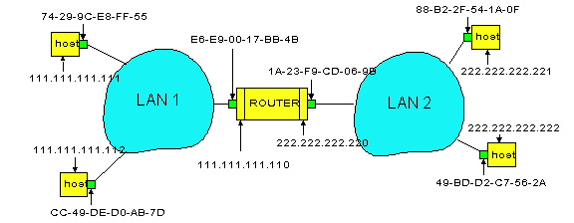
Δρομολογώντας σε ένα άλλο LAN
παράδειγμα: στέλνεται δεδομενόγραμμα από τον Α στον Β μέσω του R
υποθέστε ότι ο A ξέρει την IP διεύθυνση του B
Δύο ARP πίνακες στον δρομολογητή, o ένας για κάθε IP δίκτυο (LAN)
R
B
A

Slide 87
Ένας δρομολογητής έχει πολλές IP διευθύνσεις και interfaces.
Κάθε interface έχει μία IP διεύθυνση και ένα ARP κομμάτι !!!
A creates datagram with source A, destination B
A uses ARP to get R’s MAC address for 111.111.111.110
A creates link-layer frame with R's MAC address as destination, the frame contains A-to-B IP datagram
A’s adapter sends frame
R’s adapter receives frame
R decapsulates IP datagram from Ethernet frame, sees its destined to B
R uses ARP to get B’s MAC address
R creates frame containing A-to-B IP datagram sends to B
A
R
B

